Slide 1
Prostředí managementu
Ing. Nikola Straková

Slide 2
Prostředí managementu
= prostor, ve kterém manažeři vykonávají manažerské funkce a plní manažerské role
= souhrn všech vlivů okolního světa, které manažery obklopují, působí na ně a vytvářejí podmínky k tomu, aby mohli plnit plánované úkoly

Slide 3
Vliv prostředí na prosperitu podniků
sledování vnějšího prostředí => vyšší míra růstu a úrovně profitability
proces sledování vnějšího prostředí:
  získání informací o vnějším prostředí podniku
  analýza těchto informací
  předvídání dopadů změn

Slide 4
Klasifikace faktorů prostředí managementu
Prostředí managementu:
Vnější prostředí:
  Makroprostředí (obecné)
    Mezinárodní prostředí
    Národní prostředí
    Regionální prostředí
    Politické a právní
    ekonomické
    Sociální
    Technické
    Ekologické
  Mikroprostředí (oborové, odvětvové)
Vnitřní prostředí

Slide 5
Vnější prostředí
= okolí podniku, které může management jen velmi omezeně ovlivňovat
Tvořeno faktory mající původ mimo organizaci
  Makroprostředí (obecné)
  Mikroprostředí (oborové)
Charakteristické rysy:
  Rozvoj ICT
  Rostoucí požadavky zákazníků
  Růst konkurence
  Globalizace trhů
  Omezuje se vliv vlád
  Sbližování odvětví
  Růst významu životního prostředí

Slide 6
Makroprostředí
Část vnějšího prostředí
Tvořeno faktory vznikajícími v mezinárodním, národním a regionálním prostředí
PESTE analýza – analýza pro účely zkoumání makroprostředí

Slide 7
Mezinárodní prostředí
Celosvětová globalizace
  Zeměpisné polohy ztrácejí na významu (přesun výroby do míst s nižšími mzdami, rozvoj rozvojových zemí)
Celosvětový růst populace
  Migrace, stárnutí populace
Mezinárodní turistika
Mezinárodní mobilita pracovních sil

Slide 8
Národní prostředí
Národní kultura
  chování lidí, hodnoty, postoje k práci, život. stylu
Podnikatelské prostředí
  Ekonomická a právní specifika země, počet a velikost podnikatelských subjektů, zákazníci, zdroje surovin, materiálů, konkurenti, …
Stakeholders (skupiny participující na podnikání)
  Vlastníci, zaměstnanci, zákazníci, dodavatelé, konkurenti, stát, média, občanské iniciativy, …)
Dopravní, informační a komunikační infrastruktura
Přírodní prostředí a surovinové zdroje

Slide 9
Regionální prostředí
Faktory existující v bezprostředním okolí organizace
  Velikost trhu, počet organizací poskytující podobné výrobky či služby, míra nezaměstnanosti, kupní síla obyvatelstva
Velký význam pro organizace uspokojující poptávku zákazníku v nejbližším okolí
Organizace vytváří pracovní příležitosti, image před veřejností, podporuje rozvoj regionu, …

Slide 10
PESTE analýza
Politické a právní prostředí
  Vyhlášky, směrnice, zákony (tvoří je vláda, pravidla hospodářské soutěže, mezinárodní spolupráce, zahraniční obchod, ochrana spotřebitelů, …)
Ekonomické prostředí
  Monetární, fiskální politika, HDP, kupní sílá koruny, inflace, státní rozpočet, úroveň mezd, …
Sociální prostředí
  Sociální, demografické a kulturní faktory (počet, věková, vzdělanostní a sociální struktura obyvatelstva, rozmístění a migrace pracovních sil, spotřeba, příjmy, výdaje, zvyklosti, …)
Technické a technologické prostředí
  Rozvoj techniky a technologie -> nutnost modernizace výroby a služeb k udržení konkurenceschopnosti
Ekologické prostředí
  Dohled státu, aktivistických hnutí a veřejného mínění (ochrana přírody, vody, ovzduší, …)

Slide 11
Politické a právní prostředí ve farmacii
zákon o léčivech 378/2007 Sb.
  co je to léčivo, léčiva vázaná na lékařský předpis (není povolena reklama na širokou veřejnost) X nevázaná, ale vydávaná odborně proškoleným personálem (povolena reklama na širokou veřejnost)
zákon č. 110/1997 Sb. Zákon o potravinách a tabákových výrobcích
  potravinové doplňky
vyhláška Ministerstva zdravotnictví č 225/2008 Sb.
  Vyhláška, kterou se stanoví požadavky na doplňky stravy a na obohacování potravin
Vyhláška č. 54/2004 Sb.
  Vyhláška o potravinách určených pro zvláštní výživu a o způsobu jejich použití
zákon 40/1995 Sb. o regulaci reklamy
státní ústav pro kontrolu léčiv (SÚKL)
  dozorový orgán pro kontrolu reklamy léčivých přípravků
rada pro rozhlasové a televizní vysílání
krajský živnostenský úřad
  dozorový orgán v místě sídla firmy
…

Slide 12
Ekonomické prostředí
ekonomika
  = systém v němž jsou materiálové a energetické vstupy zpracovány a přeměněny na zboží a služby připravené k distribuci a konečné spotřebě
všechny podniky jsou součástí ekonomického systému
  nutnost sledovat ekonomický vývoj
  trendy v hospodářském prostředí ovlivňují celkovou úroveň poptávky, úroveň cen, využití kapacit apod.
komplex globálních, mezinárodních, domácích a regionálních vlivů
  formují potenciál poptávky
významný vliv na rozhodnutí o:
  investicích do výstavby nových provozů
  vstupu na zahraniční trhy
Hospodářský cyklus
Prosperita
Recese
Oživení
Růst ekonomické aktivity
- růst HDP, růst příjmů domácností, zvyšování výdajů, orientace na nákup dražšího zboží, růst investic
Pokles ekonomické aktvity
- pokles HDP, průmyslové výroby, příjmů domácností, spotřebitelských výdajů a investic, růst nezaměstnanosti a zásob, růst konkurenčního boje

Slide 13
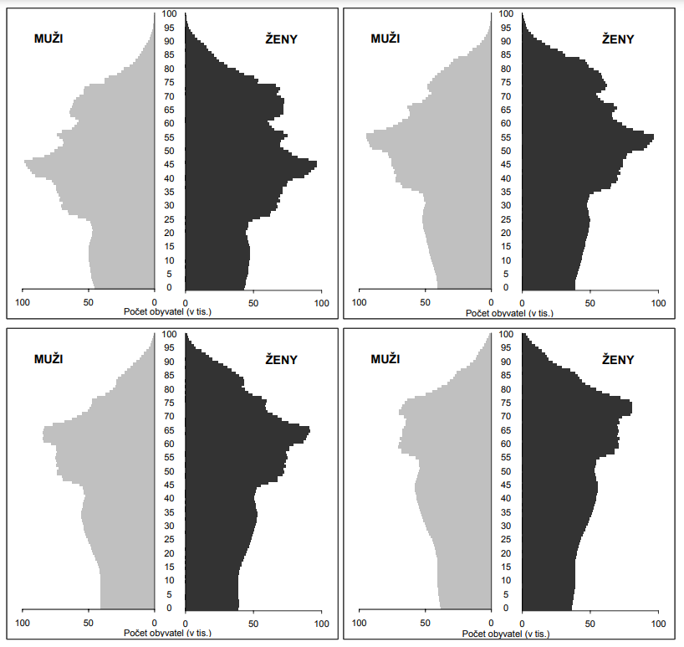
Sociální prostředí
Očekávané věkové složení obyvatel ČR
2020 a 2030
2040 a 2050
počet obyvatel, věková struktura,
velikost domácností, počet dětí, etnické složení
prognózy ČSU
  v příštích 30 letech bude počet obyvatel stagnovat,
  podstatně vzroste podíl obyvatel ve starším věku
  vlivy: růst kvality péče o zdraví, růst kvality výživy, počet narozených dětí
změna způsobu života ve vyspělých zemí
  odkládání sňatků, porodů, růst počtu rozvodů
  podíl dětí narozených nesezdaným párům a osamělým matkám se blíží k 50%
  roste podíl lidí, kt. jsou single a počet jednočlenných domácností
  domácnosti tvořené lidmi stejného pohlaví = „pink“ trh
    nadprůměrné příjmy, důraz na vnější vzhled, na kulturu, zakládají si na odlišnosti

Slide 14
Technické a technologické vlivy
zdroj ekonomického pokroku, konkurenčních výhod
  efektivnější tvorba produktů, lepší/jiná kvalita, nový způsob uspokojování tradičních a nových potřeb
  zlepšují stávající marketingové metody -> efektivnější analýza informací o zákaznících a konkurenci
  zánik a vznik zcela nových odvětví
e-business
  komunikace před 10 lety -> mobilní telefony, sms, e-mail
  komunikace dnes -> nové aplikace, sociální sítě, video-rozhovory, …
  => úzký kontakt s rodinou, přáteli ale i obchodními partnery
  => lepší dostupnost informací o cenách, vlastnostech produktů, zkušenostech zákazníků
nové technologie
  využití laserů, radioaktivity, nanotechnologie (inteligentní obaly, nanosenzory, nanovlákna), laboratorní výroba potravin (in vitro maso)
  VR, AI, …
nové distribuční cesty
  online nákupy potravin

Slide 15
Ekologické/environmentální prostředí
růst zájmu o životní prostředí, důraz na kvalitu života spíše než na množství spotřebovaných produktů
růst poptávky po ekologicky vyrobených potravinách, po potravinách neobsahujících geneticky modifikované organismy, po pracích prášcích bez fosfátů, odmítání výrobků od firem svým jednáním ohrožující žp
aktivní zapojení zákazníků
  jejich rostoucí vliv na producenty a místní nabídku produktů
  spotřebitel se aktivně zajímá o složení, původ a způsob výroby produktů

Slide 16
PESTE analýza pro farmacii v ČR
P?
E?
S?
T?
E?

Slide 17
Mikroprostředí (oborové, odvětvové)
Obor = skupina firem produkující stejné nebo navzájem zaměnitelné produkty (ucházejí se o stejné zákazníky)
Odvětví = skupina výrobců, dovozců a uživatelů stejných nebo vzájemně zaměnitelných výrobků a služeb
Klíčoví aktéři oborového prostředí:
  Zákazníci, spolupracovníci/dodavatelé, konkurenti
Skupiny činitelů vytvářející odvětvové prostředí:
  Velikost trhu, úroveň odvětví, životní stádium, konkurence, závislost odvětví, ziskovost
Notes:
Velikost trhu – segmentace, kupní síla, nasycenost, atraktivita
Úroveň odvětví – technologická náročnost, zásobování surovinami, flexibilita odvětví
Životní stádium vývoje odvětví – zavádění, růst, vyzrálost, úpadek
Konkurence – dominantní představitelé, hrozba substitutů
Závislost odvětví na hospodářském cyklu, zákonodárství, veřejném mínění, ekologických vlivech, sezónnosti
Ziskovost odvětví

Slide 18
Analýza odvětví
Model 5 hybných sil v odvětví podle Portera
  úroveň hrozby vstupu nových konkurentů
    ve farmacii brání novým vstupům do odvětví vysoké náklady na nová léčiva (výzkum a vývoj nových patentovaných léků = 800 tis. $ a doba realizace od nápadu po uvedení na trh = 12 let)
  hrozba substitučních produktů
    plastové obaly X skleněné, papíroví; benzín X elektřina
  vyjednávací síly dodavatelů
    vliv dodavatelů roste pokud jimi dodávaná surovina je natolik specifická, že nelze najít alternativní dodavatele
  vyjednávací síly zákazníků
    resp. distributorů – TOP 10 maloobchodních řetězců prodává víc než 50 % potravinářského zboží => tlak řetězců na cenu a dodací podmínky
  intenzita současné konkurence
    konkurence v kosmetickém odvětví v ČR: zahraniční společnosti (L´Oreal, Avon, Oriflame, Procter and Gamble, …), české podniky (Dermacol, Ryor, Astrid, …) + obchodní značky distributorů (DM, Rossman, …)
  -> užitečné pro odhalení sil působících v odvětví a odhalení intenzity každé síly -> volva konkurenčního postupu a eliminace negativních vlivů

Slide 19
Aplikace Porterova modelu 5 sil
Mlékárenský průmysl v ČR
Pořadí hybných sil podle klíčového významu:
  existující konkurence v odvětví
    význam vzrostl kvůli zrušení mléčných kvót a embargu na vývoz výrobků do Ruska
    => důraz na zvyšování efektivnosti výroby
  vyjednávací síla odběratelů
    vyšší produkce mléka ve světě = větší výběr od koho objem mléčných výrobků vybírat
  síla dodavatelů
    vliv na náklady výrobců -> klíčové pro udržení se na trhu
  hrozba substitutů
    moderní životní styl spojený s propagací rostlinných tuků, rostoucí počet potravinových alergií
  hrozba vstupu nových konkurentů
    nejméně významná síla

Slide 20
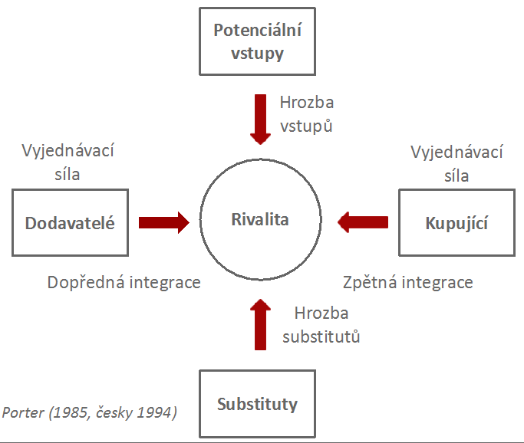
5 hybných sil podle Portera pro farmaceutický průmysl
…
…
…
…
…

Slide 21
Analýza vnitřního prostředí (podnikového)
hodnocení zdrojů, potenciálu produktů, systémů, procesů, lidských, marketingových, finančních zdrojů
analýza výrobkového portfolia
  produkty jsou nejdůležitější nástroj podniku na trhu = výstup podniku pro zákazníka, zdrojem tržeb, zisku, odliv finančních zdrojů
  podniky většinou nenabízí na trhu 1 produkt ale širší produktové portfolio, které by mělo být vyvážené (nové, rostoucí, zralé a staré produkty) -> BCG analýza
finanční analýza
marketingový audit

Slide 22
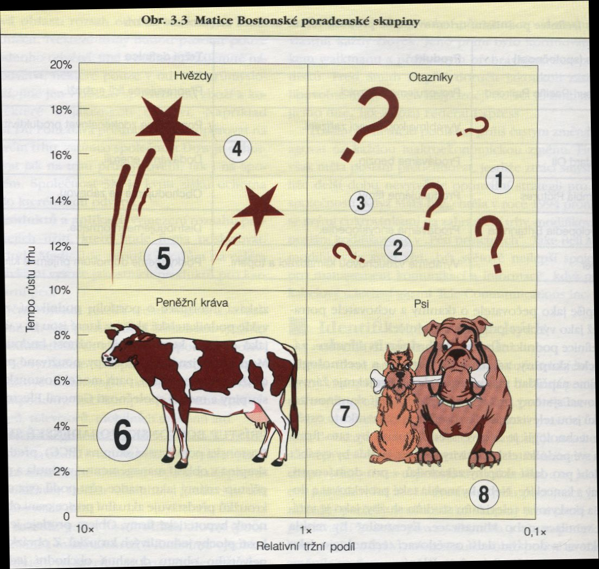
Analýza portfolia BCG
(Boston Consulting Group)
Nejznámější, využívá dva důležité faktory úspěšnosti:
  Míru růstu obratu na trhu
  Tržní podíl (podíl sledované firmy k podílu hlavního konkurenta)
  Otazníky
    produkty, jejichž pozice v konkurenčním poli není zatím nejpříznivější,
    prudké tempo růstu obratu, výrobky ve stádiu zavádění, vysoké náklady.
  Hvězdy
    produkty s nejlepšími obchodními výsledky, z hlediska tempa růstu, i podílu na trhu
    udržení je finančně náročné, přináší vysoké zisky
  Dojné krávy
    vysoký tržní podíl, tempo růstu dosaženého obratu ale již klesá
    hlavní opora firmy, přináší vysoké příjmy bez velkých finančních vkladů
  Bídní psi
    produkty, které postupně končí svou komerční dráhu
Přebytky z dojných krav by měly směřovat do podpory otazníků a těch hvězd, které zatím nejsou s to, vytvářet finanční zdroje pro svůj růst. Bídní psi by měli setrvat v sortimentu dokud přispívají ke kladnému cashflow a neodčerpávají ostatní podnikové zdroje. Převaha položek v jednom či dvou kvadrantech znamená nevyvážené portfolio.

Slide 23
Vnitřní prostředí
Prvky a jejich vztahy vyskytující se uvnitř organizace
  Prvky = lidé a věcné prostředky
Klasifikace vnitřního prostředí:
  Štastný atom 7S firmy Mc Kinsey (strategie, struktura, systém řízení, spolupracovníci, styl vedení, schopnosti lidí, sdílené hodnoty)
  Princip klíčových faktorů (lidské zdroje, výroba/výzkum/vývoj, finance a účetnictví, marketing, organizační úroveň a image organizace)
  Hodnotový řetězec podle Portera
  Obecný model hodnotového řetězce Balanced scorecard
  …

Slide 24
SWOT analýza
na základě informací získaných prostřednictvím analýzy makroprostředí, mikroprostředí (oborového, odvětvového) a vnitřního prostředí lze hodnotit vnitřní podmínky podniku
  jeho silné a slabé stránky porovnávat s příležitostmi a hrozbami z okolí
cíl:
  najít významné a užitečné informace pro přijetí strategických opatření v oblasti uspokojování zákazníků
  identifikovat trendy, vlivy a podmínky, které mohou působit na podnik
Analýza vnitřního prostředí | Analýza vnějšího prostředí
S – strengths – silné stránky | O – opportunities – příležitosti
W – weaknesses – slabé stránky | T – threats – hrozby

Slide 25
Situační analýza vnějšího prostředí
Cílem je:
  Zjistit, co se děje v okolí organizace
  Pokusit se předvídat, jak to může ovlivnit činnost a existenci organizace
  Jak by se na změny měla organizace připravit (co by měla udělat)
Analýza vnějšího prostředí má odpovědět na tyto otázky:
  Které faktory vnějšího prostředí se mění a ovlivňují organizaci?
  Které z nich jsou příležitosti a které hrozby?
  Které z nich jsou nejdůležitější v současnosti, blízké a vzdálenější budoucnosti?

Slide 26
Situační analýza vnitřního prostředí
Cílem je:
  Lépe poznat svůj podnik
  Zjistit, zda má organizace k dispozici to, co vede k úspěchu na trhu
  Identifikovat faktory úspěchu a na základě nich definovat silné a slabé stránky organizace

Slide 27
Matice SWOT
Porovnání příležitostí a hrozeb se silnými a slabými stránkami
=> 4 možné skupiny opatření (strategií)
  Strategie SO (maxi-maxi) – využití silných stránek k získání výhod z příležitostí
  Strategie ST (maxi-mini) – využití silných stránek k eliminaci hrozeb
  Strategie WO (mini-maxi) – překonání vlastních slabých stránek s využitím výhod z příležitostí
  Strategie WT (mini-mini) – minimalizace slabých stránek a vyhnutí se hrozeb
Vnitřní/ vnější prostředí | Strengths | Weaknesses
Opportunities | Strategie SO | Strategie WO
Threats | Strategie ST | Strategie WT

Slide 28
Úkol: Vypracujte SWOT analýzu pro libovolnou firmy/produkt z vašeho oboru
Uveďte, v čem je dobrá/ý, jaké jsou silné stránky, v čem je lepší v porovnání s konkurencí? -> S
Které věci se vám nezdají být dobré, které jsou její slabé stránky? -> W
Vyjmenujte možnosti/příležitosti, kterých by bylo možné využít? -> O
Vyjmenujte rizika/hrozby, které je potřeba eliminovat? -> T

Slide 29
Zodpovězte následující otázky
Jak lze využít silné stránky a příležitosti na zvýšení kvality/efektivity?
Jak lze eliminovat slabé stránky a rizika/hrozby?

Slide 30
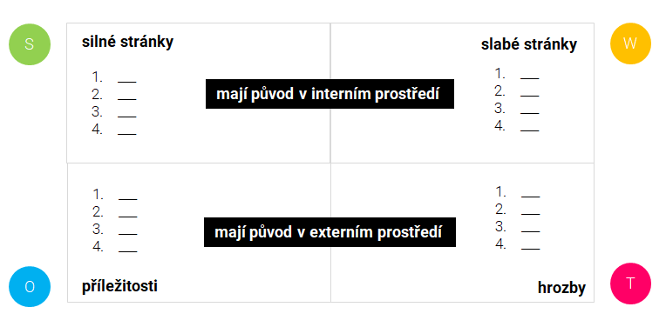
Matice SWOT
Čím sami sebe můžeme ohrozit?
V čem jsme dobří?
Co by nás mohlo zastavit?
Co se nám naskýtá?

Slide 31
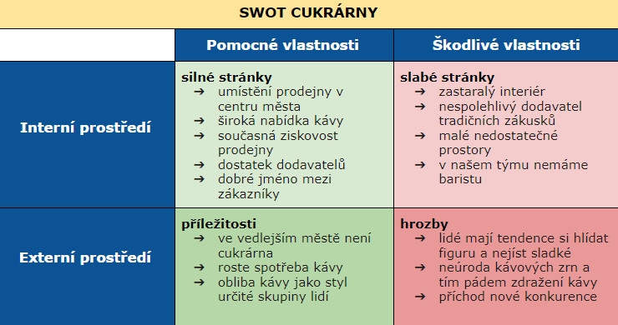
SWOT cukrárny

Slide 32
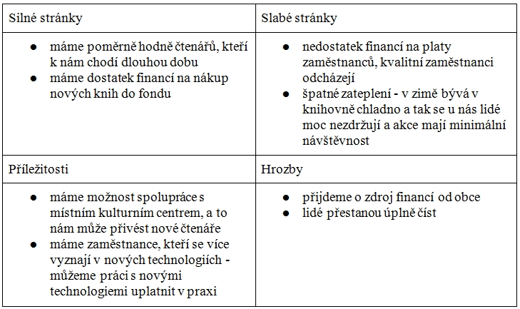
SWOT knihovny

Slide 33
SWOT strategie
 | Silné stránky (S) | Slabé stránky (W)
Příležitosti (O) | Použití předností k využití příležitostí (maxi-maxi) | Hledání příležitostí k překonání vlastních slabin (mini-maxi)
Hrozby (T) | Vlastními přednostmi překonat vnější ohrožení (maxi-mini) | Bránit se vlastním slabostem a vyhýbat se vnějším ohrožením (mini-mini)

Slide 34
Příklad SWOT strategie cukrárny
 | Silné stránky (S) | Slabé stránky (W)
Příležitosti (O) | Použití předností k využití příležitostí (maxi-maxi) Např. Ziskovost prodejny + ve vedlejším městě není cukrárna => Možnost otevřít další pobočku | Hledání příležitostí k překonání vlastních slabin (mini-maxi) Např. Dostatek dodavatelů + lidé mají tendence si hlídat figuru a nejíst sladké => Rozšíření sortimentu o zdravější zákusky, ovocné kokteily.
Hrozby (T) | Vlastními přednostmi překonat vnější ohrožení (maxi-mini) Např. Zastaralý interiér + ve vedlejším městě není cukrárna => Investice do nové pobočky ve vedlejším městě by mohla ohrozit nutnost investice do novějšího vybavení stávající prodejny. | Bránit se vlastním slabostem a vyhýbat se vnějším ohrožením (mini-mini) Např. Zastaralý interiér, malé nedostatečné prostory + příchod nové konkurence => Nutnost modernizace stávající prodejny, budování dobré pověsti a jména.

Slide 35
Přínosy SWOT analýzy
Logický rámec pro hodnocení současného a budoucího postavení.
Odvození optimální strategie zvyšování kvality.
Rychlé získání velkého množství informací.
Pokud se vykonává periodicky, umožňuje posoudit dynamiku vývoje kvality.
Vede ke zkvalitnění činnosti.

